Slide 1
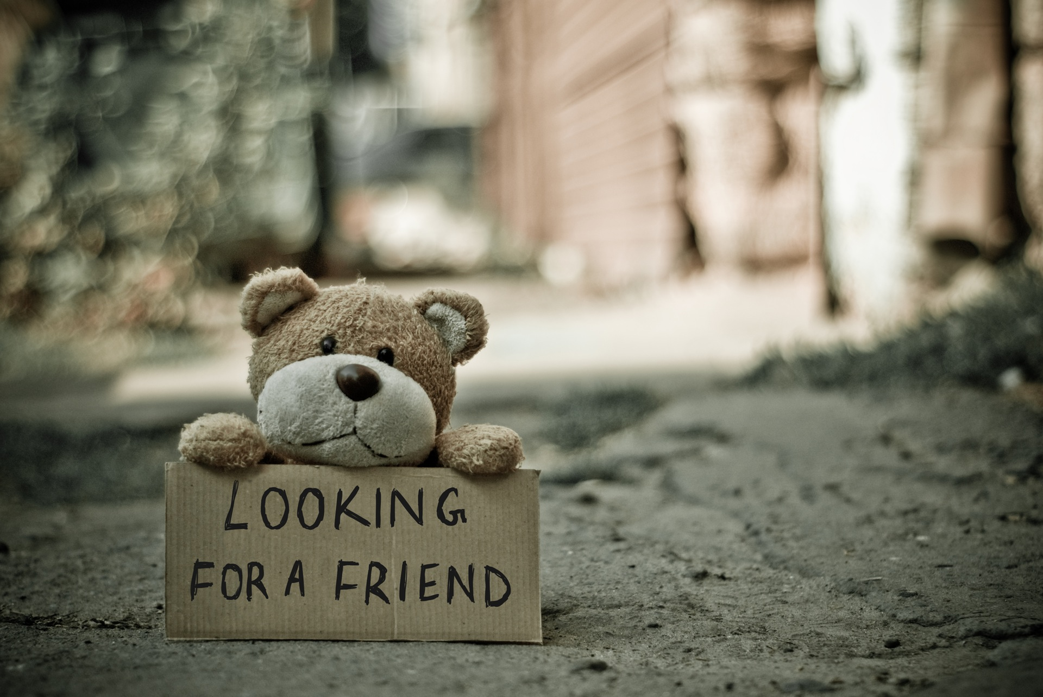
Hyvän mielen pelit ry
Innovatiivista kuntoutusta
tietokonepelikehityksen
parissa
Tommi Gustafsson
Hallituksen puheenjohtaja
26.10.2016
www.hyvanmielenpelit.fi

Slide 2

Uusi mielenterveysyhdistys
Tarjoaa kuntouttavaa ja työhön
valmistavaa toimintaa mielenterveys-
kuntoutujille tietokonepelikehityksen
parissa
Perustettu 2015
Ei omia tiloja toistaiseksi – yhteistyö mm. Granin lähiapu ry:n kanssa
Kotipaikkana Helsinki
Mielenterveyden keskusliiton jäsenyhdistys

Slide 3

Toiminta-ajatus
Tavoitteena kuntoutuminen ja työllistyminen
Kuntoutuminen mielekkäissä ja luovissa peliprojekteissa
Osallistuminen omien voimien mukaan
Tuottaa taitoja, joista on kysyntää nykypäivän työelämässä
Parhaimmillaan toimii taideterapian kaltaisena toimintana

Slide 4

Miksi pelikehitys?
Digitalisaatio on nykypäivää
Pelikehitys on tulevaisuuden ala
- Menestystarinoita kuten Rovio
ja SuperCell
Nuorille aikuisille sopivaa toimintaa
- Vaikea saada perinteisten
mielenterveyspalveluiden pariin

Slide 5

Esimerkkejä toiminnan sisällöstä
Peli-ideoiden kehitystä
Ohjelmointia
Graafista suunnittelua
Pelimaailman suunnittelua
Pelitestausta
Musiikin tuottamista
Ääninäyttelemistä
Internet-sivujen kehitystä

Slide 6

Yhdistys tarjoaa mielenterveyskuntoutujille
Harjoittelu-
projekteja
Ammattitason
ohjelmistoja
Ammatti-
kirjallisuutta
Kotisivuosoitteen
(voi toimia esim. netti-CV:nä)
Ohjausta
Virkistysiltamia

Slide 7
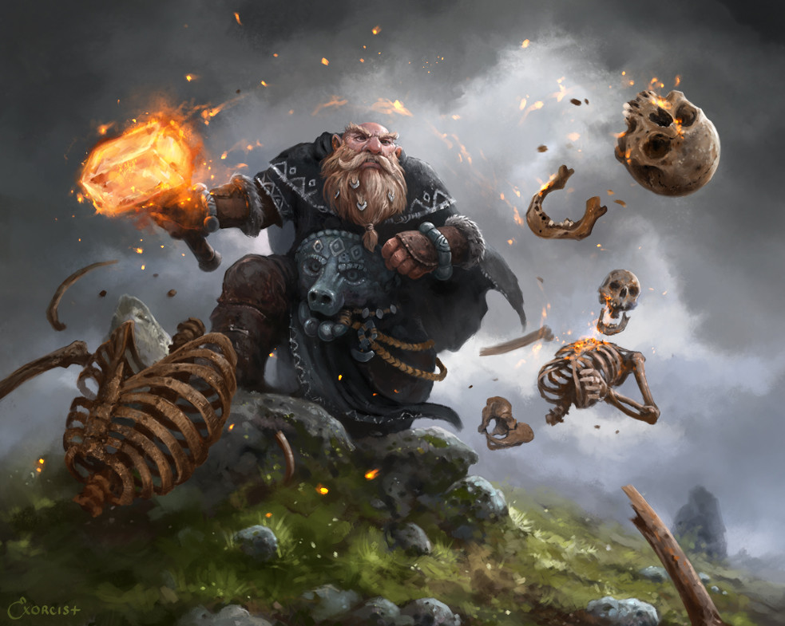
Tämänhetkiset projektit
Valmistuneet
Dwarfcampaign.com-sivusto
Käynnissä
Dwarf Campaign Chapter 4
(Warcraft III –modi)
Suunnitteilla
Pelikehityksellä kuntoon ja töihin –ohjelma
(Haetaan RAY:lta avustusta 3-vuotiseen peliprojektiin)

